Slide 1
Годовой отчет
Главного врача ГБУЗ «ДГП № 104 ДЗМ»
Аристархова Е.Ю. по ГБУЗ «ДГП № 104 ДЗМ» и ГБУЗ «ДГП № 104 ДЗМ» филиалу 2 (район Таганский)

Slide 2
Основные показатели работы
ДГП № 104
Гл. здание
ДГП № 104
Филиал 2
241
посещений
в смену
241 посещений
в смену
Мощность
6723
человек
10330
человек
Прикрепленное население
Численность прикрепленного населения
17053
человека

Slide 3
Доступность медицинской помощи в 2019 году находилась на стабильно высоком уровне
Специалисты
I уровня
98,25%
средняя доступность специалистов
I уровня в 2019 году
Педиатры
98,9%
средняя доступность педиатров
в 2019 году
Специалисты
II уровня
95%
нормативный
показатель
доступности
99,7%
средняя доступность специалистов
II уровня в 2019 году

Slide 4
Посещения в 2019 году
237946
посещений в 2019 году
Профилактические приемы
Приемы по заболеванию
* МО оказывает ОНСП детскому населению

Slide 5
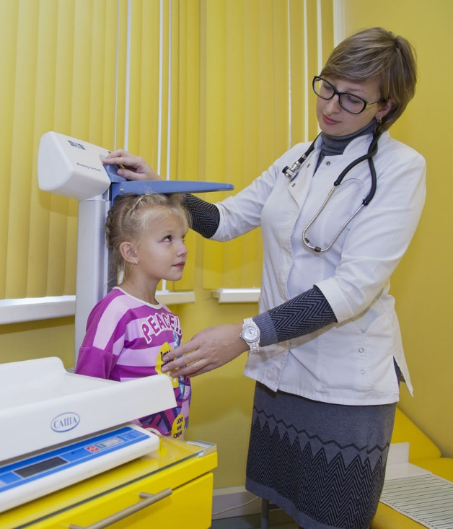
Дети-сироты, опекаемые
Прошли
диспансеризацию
147 чел., из них:
Включено в план проведения диспансеризации
на текущий год с учетом возрастной категории
147чел. , из них:
Итоги диспансеризации:
I группа здоровья – 3%
II группа здоровья – 53,2%
III группа здоровья –31,7%
IV группа здоровья – %
V группа здоровья – 12,2%

Slide 6
Профилактические осмотры
План
Факт выполнения
Доля выполнения
Прохождение несовершеннолетними медицинских осмотров
15861чел.
15861чел.
100 %
Итоги профилактических осмотров по группам здоровья
15861чел.
15861чел.
100 %
Итоги профилактических осмотров несовершеннолетних:
I группа здоровья – 28%
II группа здоровья – 57,8%
III группа здоровья – 12,2%
IV группа здоровья - -
V группа здоровья – 2%

Slide 7
Прививочная работа: гепатит, корь, краснуха, дифтерия, паротит, столбняк, коклюш
Вакцинация против гепатита В 100,3
Вакцинация против гепатита А 100,4
Ревакцинация против гепатита А 100
Вакцинация против кори 100,1
Ревакцинация против кори 101
Вакцинация против краснухи 99,7
Ревакцинация против краснухи 100
Вакцинация против дифтерии 102,1
Ревакцинация против дифтерии 101,2
Вакцинация против паротита 100
Вакцинация против столбняка 102,1
Вакцинация против коклюша 99,1
Все планы по вакцинации на 2018 год выполнены от
99,1% до 102,1%

Slide 8
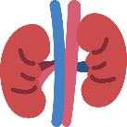
Показатели заболеваемости
Болезни
системы кровообращения
Болезни органов дыхания
Болезни органов пищеварения
Болезни костно-мышечной системы
Болезни мочеполовой системы

Slide 9
Повышение комфорта пребывания в поликлинике
С целью исключения неудобств для пациентов:
Нахождения больных в одной зоне со здоровыми
Нехватки посадочных мест для ожидания
Отсутствия информации о движении очереди на прием
Отсутствия контроля за состоянием здоровья пациентов, находящихся в очереди, со стороны медицинского персонала
Организованы зоны комфортного ожидания приема дежурного врача
Положительный эффект от организации зон комфортного ожидания:
Разделение потоков здоровых
и болеющих пациентов
Информирование пациентов о движении «живой» очереди через информационное табло
Создание достаточного количества посадочных мест для ожидания приема
Визуальный контроль пациентов,
находящихся в очереди
Организована демонстрация роликов о здоровом образе жизни, о новостях столичного здравоохранения

Slide 10
Работа по рассмотрению жалоб и обращений граждан
ДГП № 104
Гл. здание
ДГП № 104
Филиал 2
34
47
Число обращений
за 2019 год
Все обращения рассматриваются в индивидуальном порядке
В случае негативного содержания обращения, специалисты поликлиники вступают в диалог с официальным представителем пациентом и детализируют проблему для ее решения
Изучаются предложения граждан по улучшению работы поликлиники, руководство использует обратную связь для совершенствования оказания медицинской помощи

Slide 11
Оборудование поликлиники
Денситометры 1 ед.
Рентгены 2 ед.
УЗИ 10 ед.
Из них экспертного класса 5 ед.
Холтеровское мониторирование ЭКГ 3 ед.
Суточное мониторирование
артериального давления 2 ед.
Электрокардиограф 10 ед.

Slide 12
Медицинские организации оказывают помощь по различным профилям
Педиатрия
Гастроэнтерология
Неврология
Хирургия детская
Эндокринология
Аллергология
Офтальмология
Оториноларингология
Травматология
Ортопедия
Кардиология
Функциональная диагностика
Физиотерапия
Урология
Гинекология

Slide 13
Кадры 2019 года
63,5
ставок всего
70,75
ставок всего
47,5
ставок всего
За 2019 год было нанято 13 человек всего. Из них врачей 8 чел., СМП 5чел.
Повышение квалификации прошли 44 человека (24 врача и 20 медсестер)

Slide 14
Участие в массовых акциях
Медицинские работники учреждения принимают активное участие в жизни города:
Летом 2019 г врачи участвовали в проекте «Шатры здоровья», который проходил в парке «Таганский». За период проекта врачи отвечали на вопросы родителей, давали рекомендации по наблюдению детей, вакцинации, профилактике различных состояний.
В 2019 г врач-хирург ГБУЗ «ДГП № 104 ДЗМ» Козлова Ю.А. получила статус «Московский врач».

Slide 15
Мероприятия в поликлиниках, реализованные в 2019 году
Оптимизация работы поликлиники
Открытая информационная среда
Повышение комфорта пребывания
Повышение доступности мед. помощи
Открытие Call-центра
Развитие справочно-информационного отдела и входной группы
Внедрение стандарта организации рабочего пространства по принципу 5С на стойке информации и в кабинете дежурного врача
В службу вызова на дом внедрена система «Мобильный АРМ», все врачи обеспечены планшетами с доступом в ЕМИАС
Внедрение ЕРИС
Оцифровка вакцинации
Внедрение функционала «Медсестра прививочная»
Оперативный мониторинг работы МО с помощью системы видеонаблюдения и отзывов пациентов в интернете
Создание унифицированной системы навигации
Создание зон комфортного ожидания приема дежурного врача
Возможность записи к педиатрам улучшилась на 1,7%
Возможность записи к специалистам 1-го ур. улучшилась на 1,2%
К специалистам 2-го ур. улучшилась на 0,7%

